Slide 1
Qub-IT - Nuova fabbricazione chip risonatori in FBK e test ai mK
Quantum Sensing with Superconducting Qubits for Fundamental Physics
Obiettivo: sviluppo di un rivelatore di singolo fotone nelle microonde basato su qubit
Prima applicazione: esperimenti Quax @LNL e @LNF per rivelazione assioni
Sezioni/Centri INFN partecipanti (8)
Laboratori Nazionali di Frascati (LNF)
Sezione di Milano Bicocca (MIB)
Sezione di Milano (Mi) Sezione di Pisa (Pi)
Sezione di Firenze (Fi)
Sezione di Ferrara (Fe)
Sezione di Napoli, Gruppo Collegato di Salerno (SA)
Trento Institute for Fundamental Physics and Applications (TIFPA)
Istituzioni esterne partecipanti (2)
Fondazione Bruno Kessler (FBK) Trento
Istituto di Fotonica e Nanotecnologie – CNR Roma
Responsabile nazionale: Claudio Gatti LNF
Responsabili locali: Andrea Giachero MiB, Stefano Carrazza Mi, Paolo Spagnolo Pi, Leonardo Banchi Fi, Sebastiano Schifano Fe, Sergio Pagano Sa, Paolo Falferi TIFPA
Personale afferente 2022 in totale 9,5 FTE
Personale afferente 2022 al TIFPA 1.5 FTE
Cian Alessandro [FBK] 0.2
Falferi Paolo [FBK, CNR-IFN] 0.3
Giubertoni Damiano [FBK] 0.2
Federica Mantegazzini [FBK] 0,3
Margesin Benno [FBK] 0.2
Vinante Andrea [CNR-IFN] 0.3
Durata esperimento 3 anni (2022-2024)

Slide 2
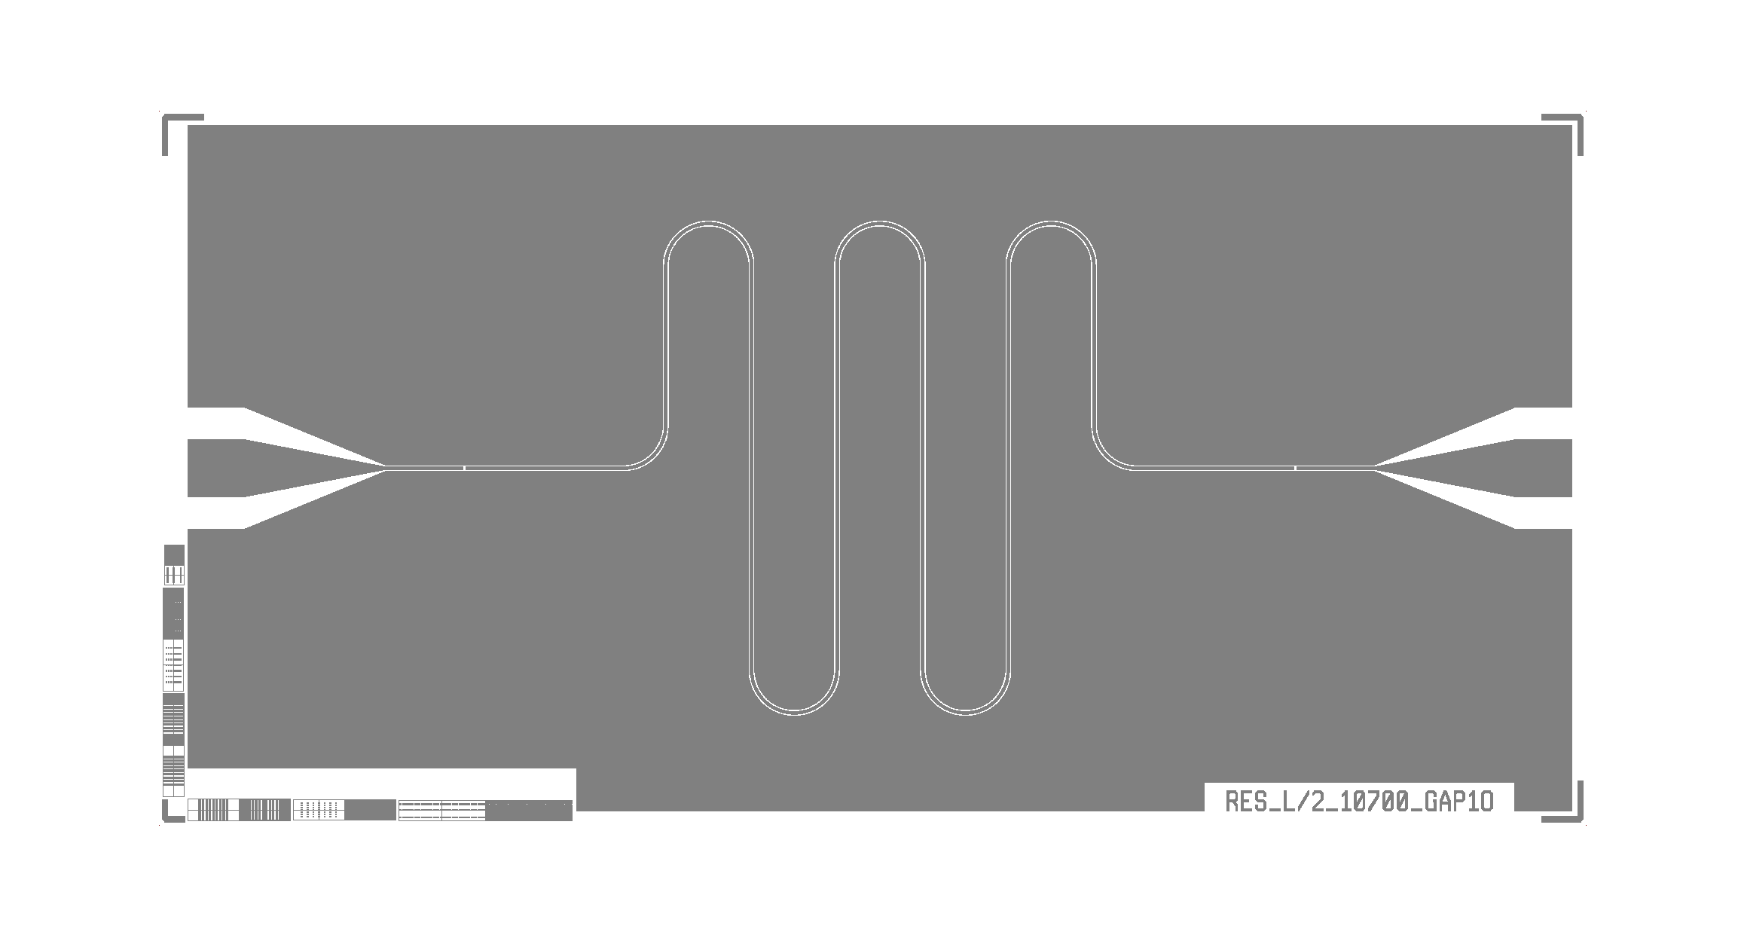
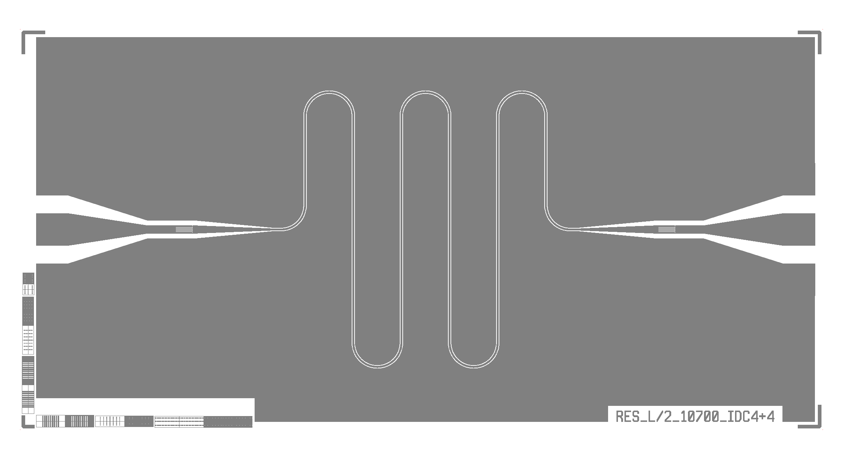
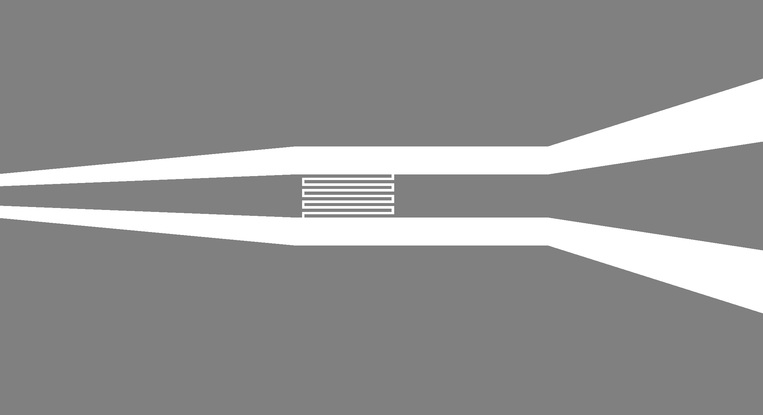
Precedente fabbricazione QT-1 Risonatori singoli λ/2 (l=10.7 mm, ν₀=5.5 GHz)
Accoppiamento debole «a gap»
Accoppiamento forte interdigitato

Slide 3
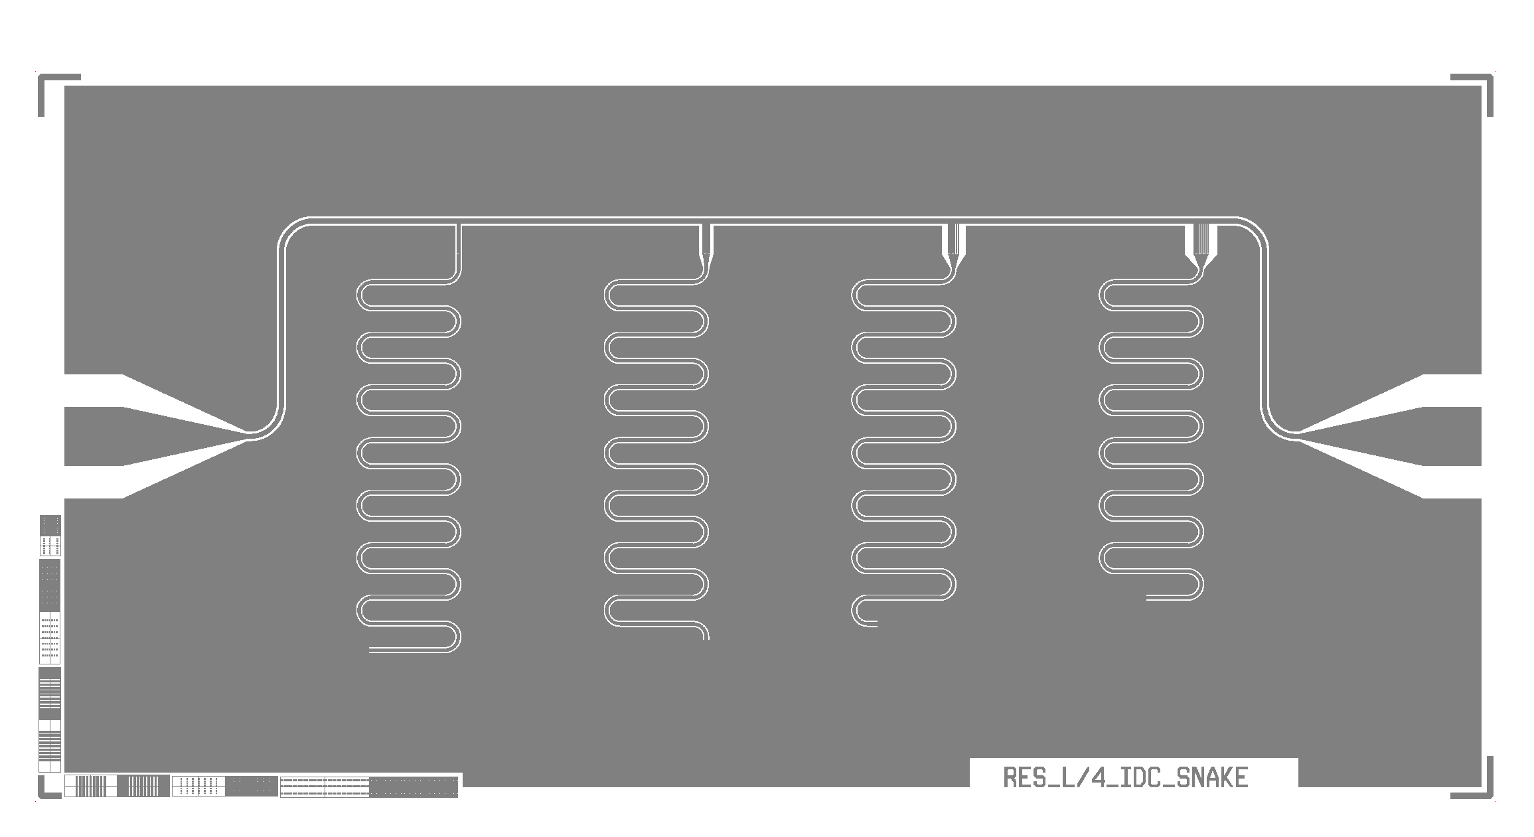
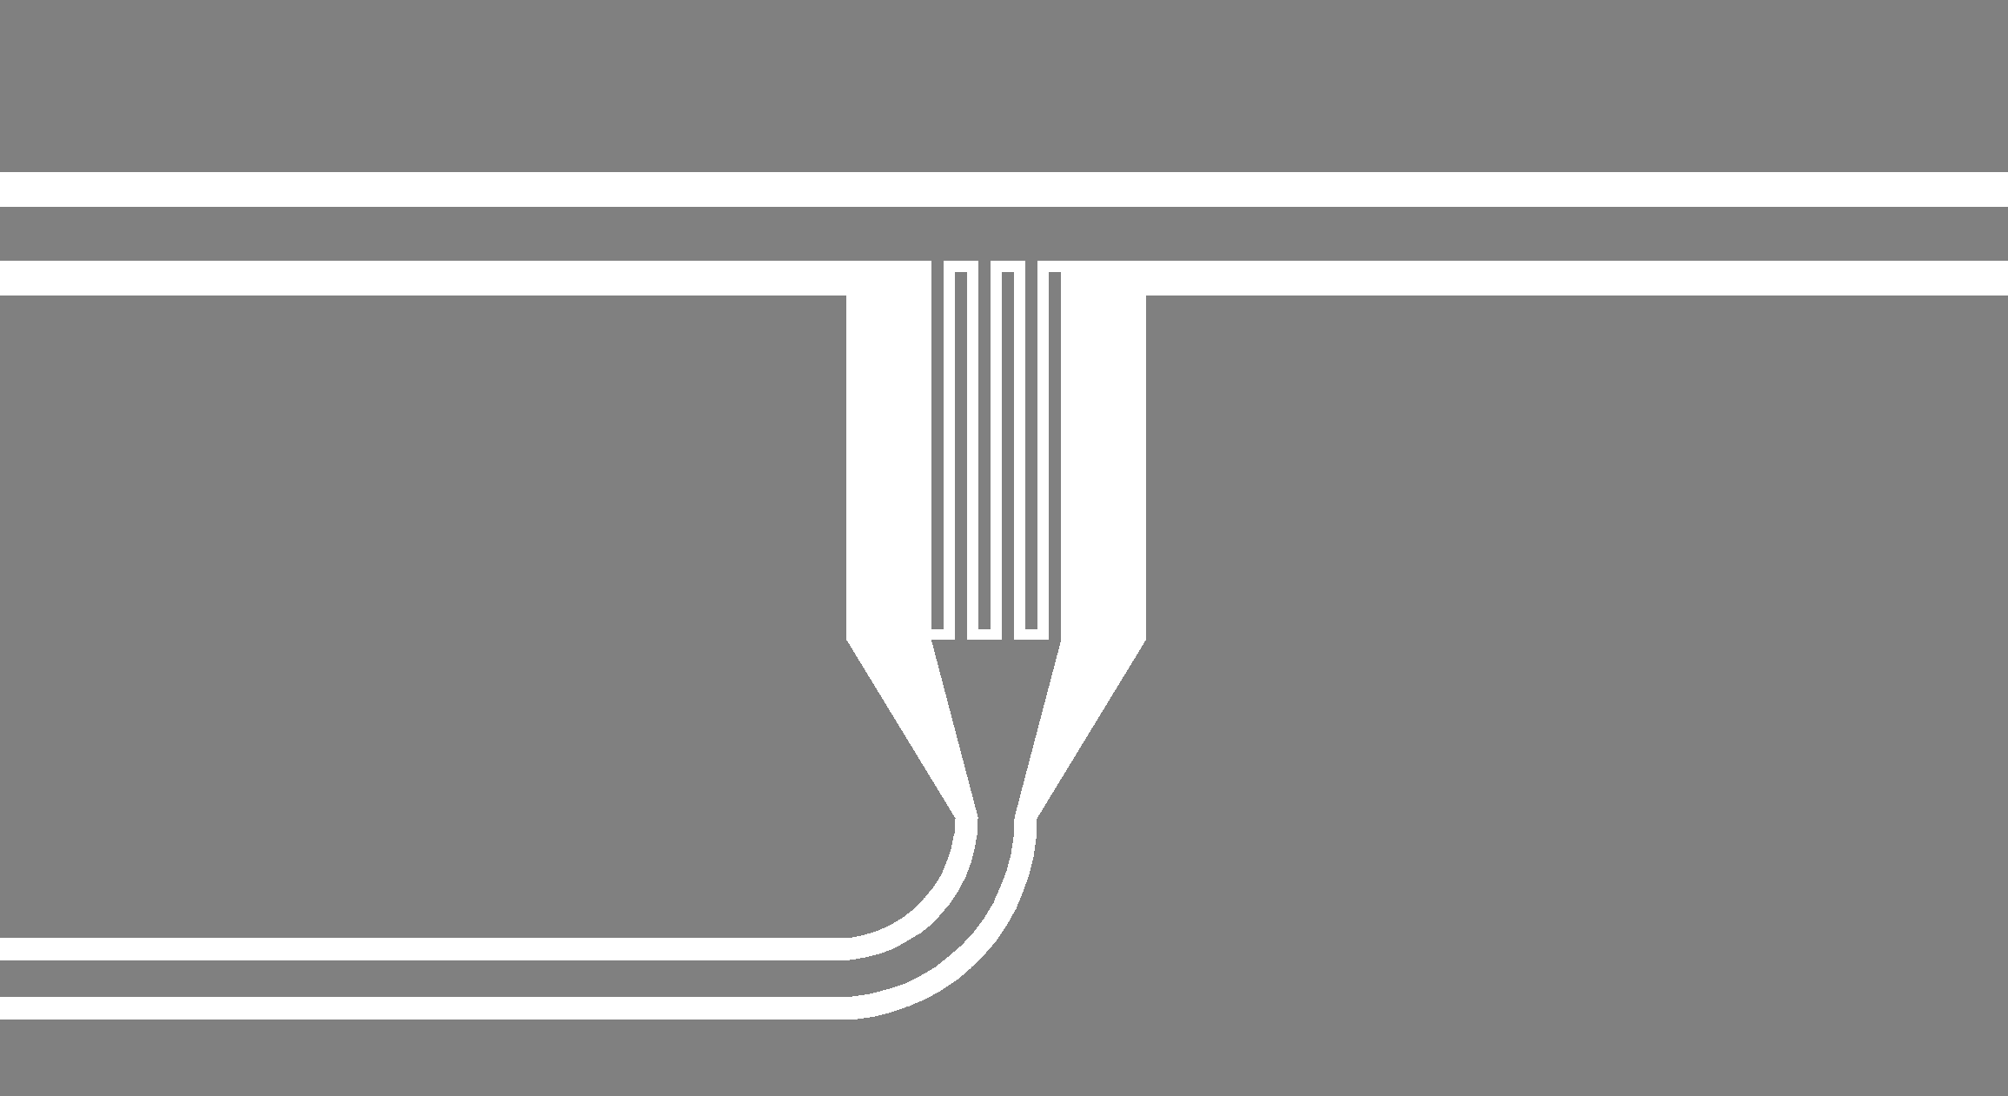
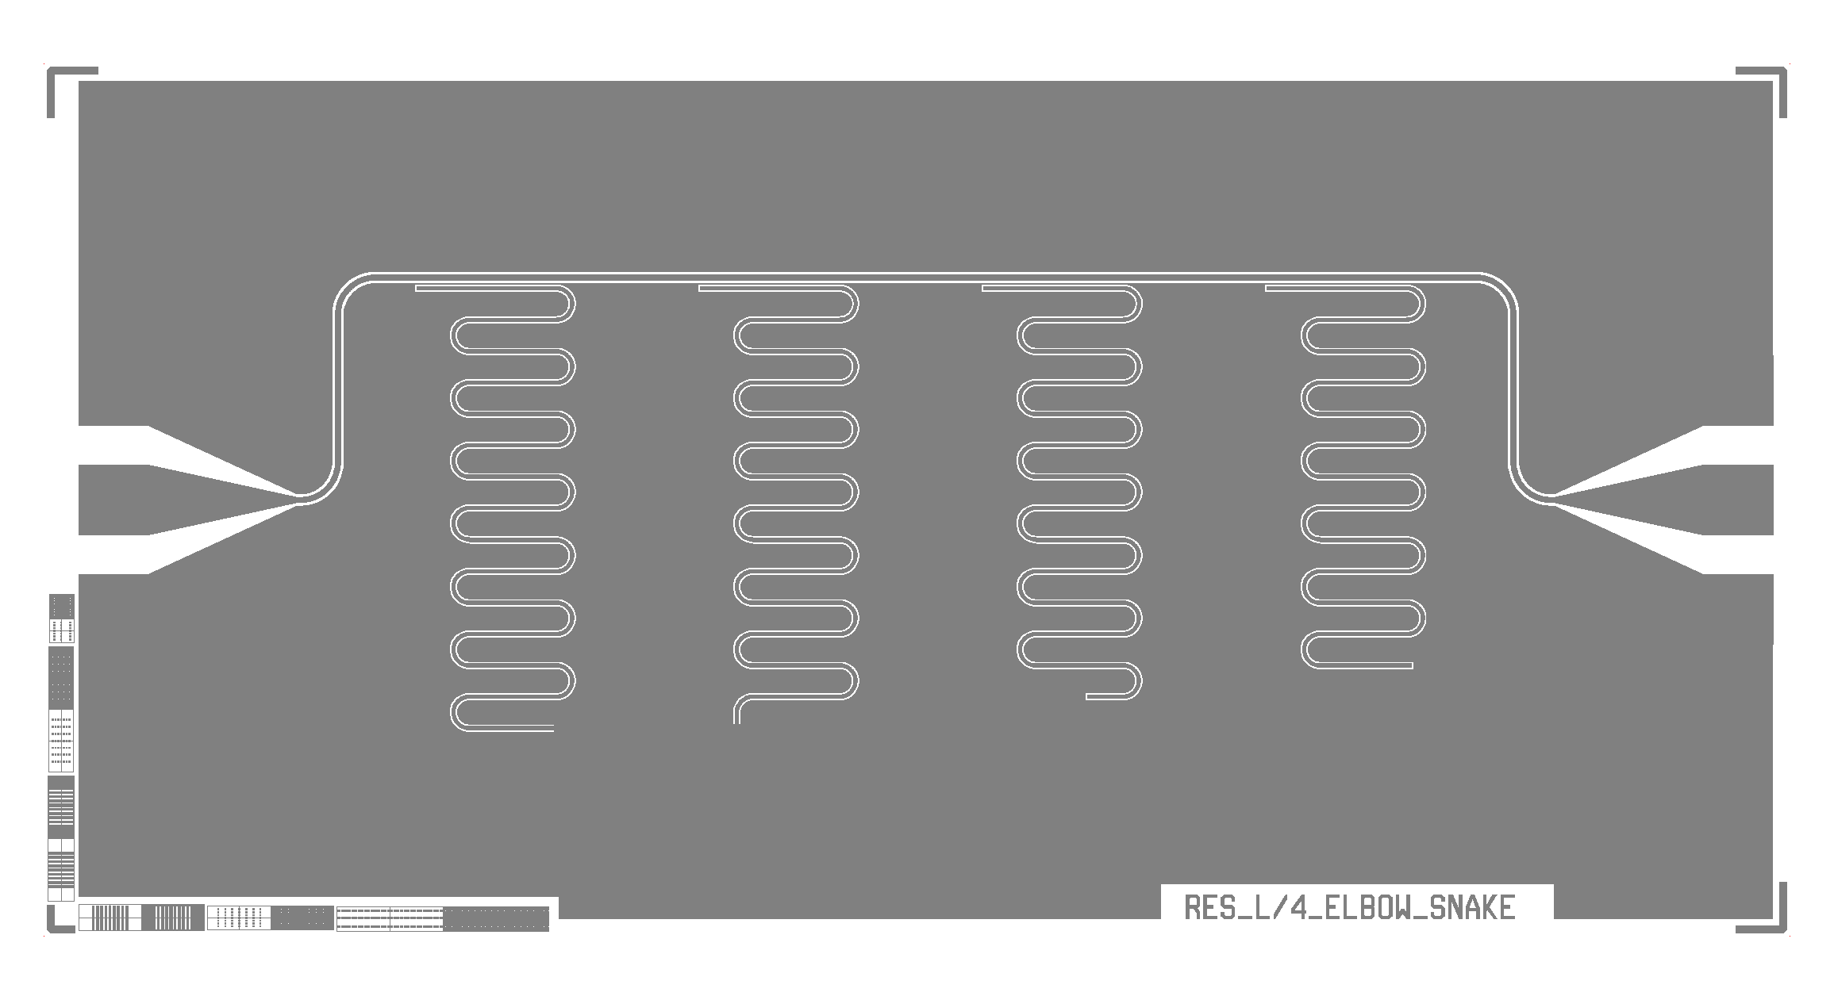
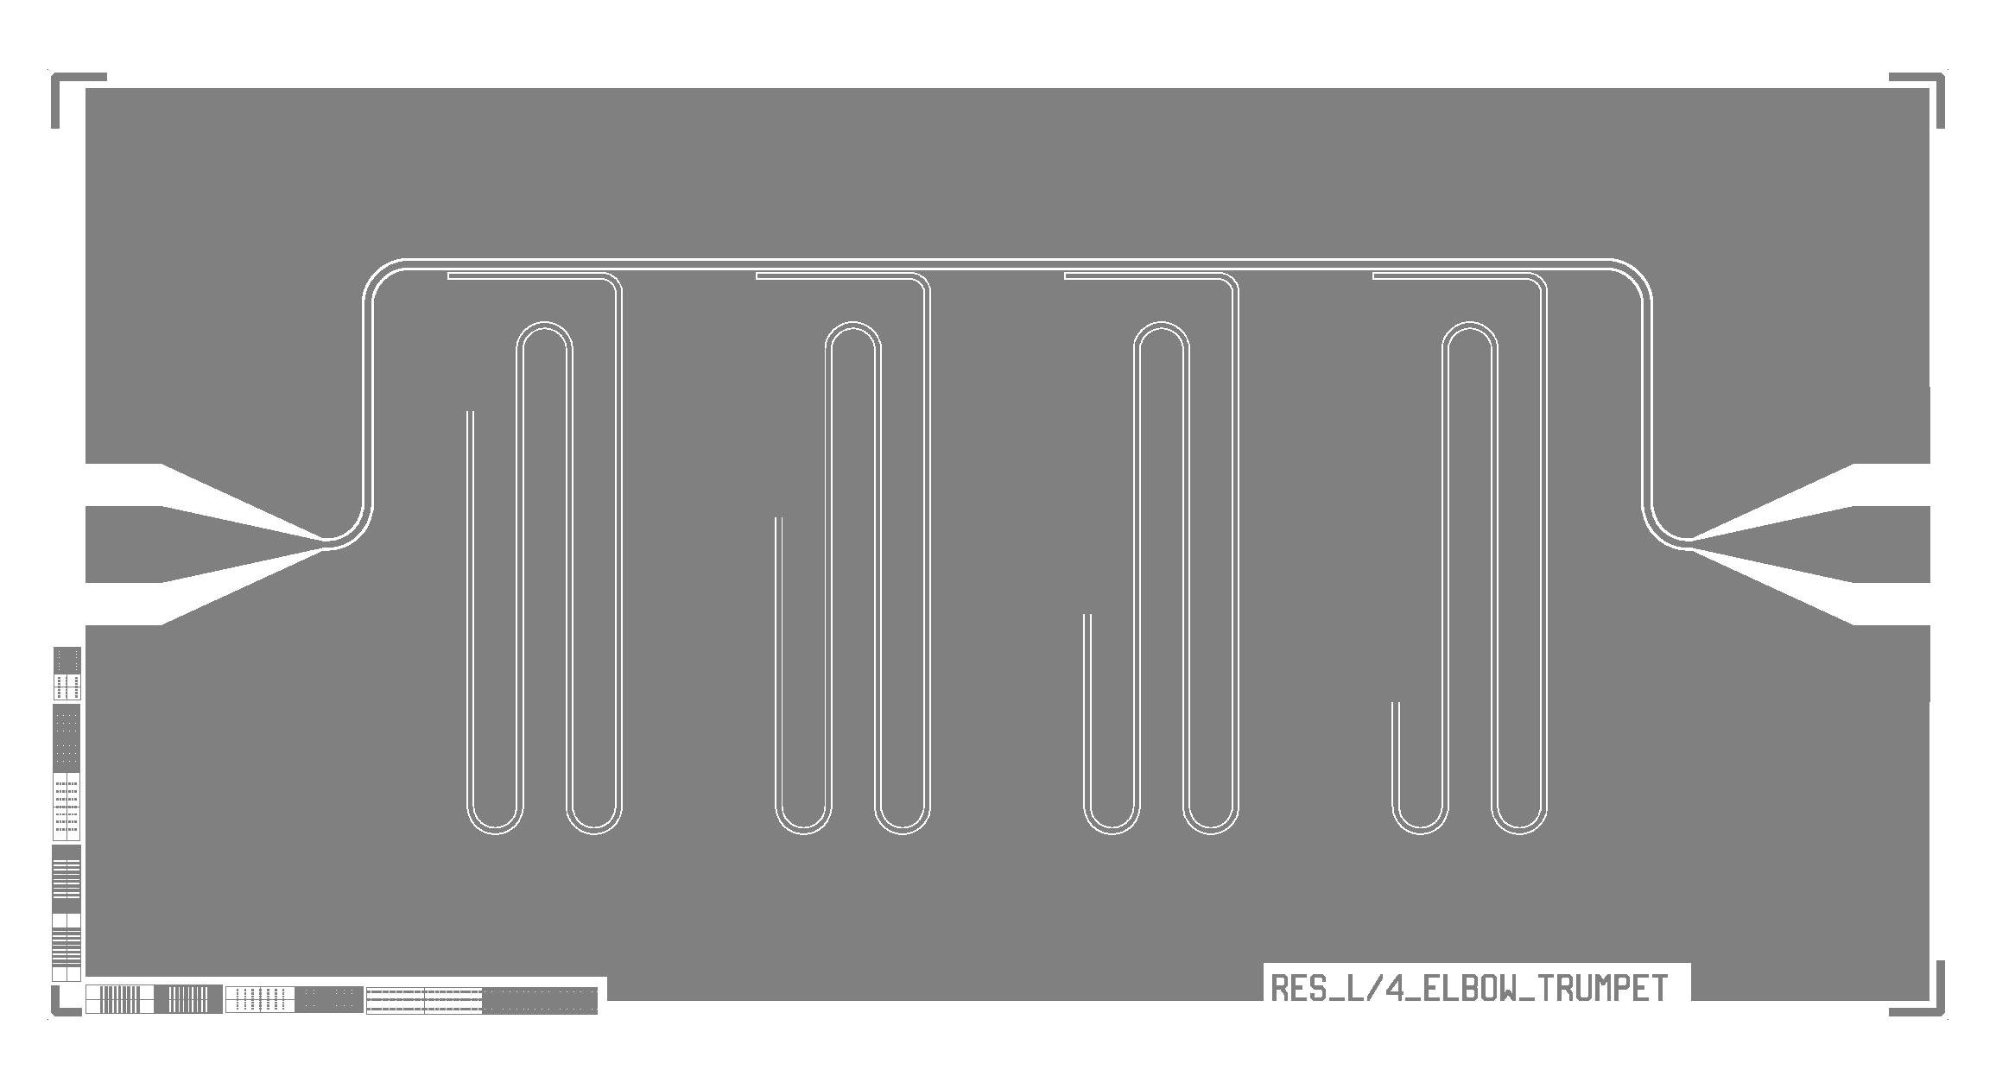
Precedente fabbricazione QT-1 Risonatori multipli λ/4 (ν₀=5, 5.25, 5.5, 5.75 GHz)
Accoppiamento forte «interdigitato»
Accoppiamento debole «a gomito»

Slide 4
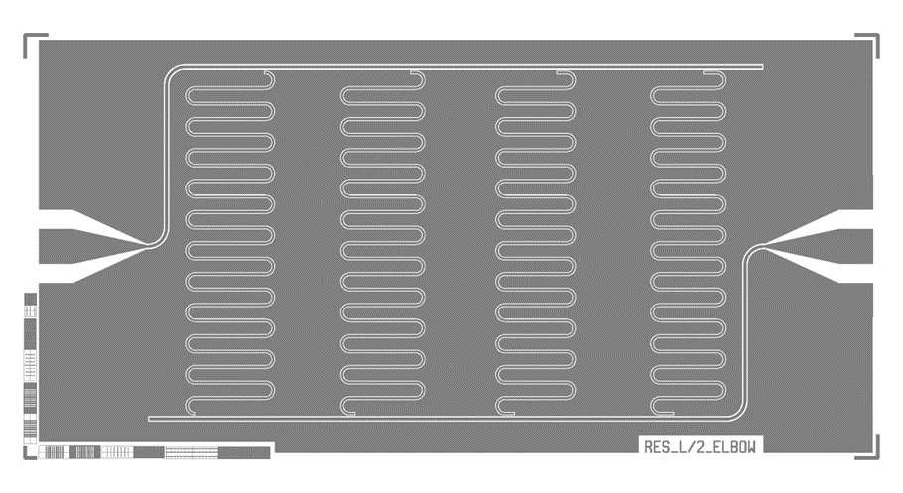
Precedente fabbricazione QT-1 Risonatori multipli λ/2 (ν₀=5, 5.25, 5.5, 5.75 GHz)
s
w
s
t
h₂
2,5 mm
h₁
In tutti i risonatori prodotti
W = 10 μm
S = 6.6 μm
t = 150 nm
h₂ = 50 nm SiO₂
h₁ = 670 μm Si
5 mm

Slide 5
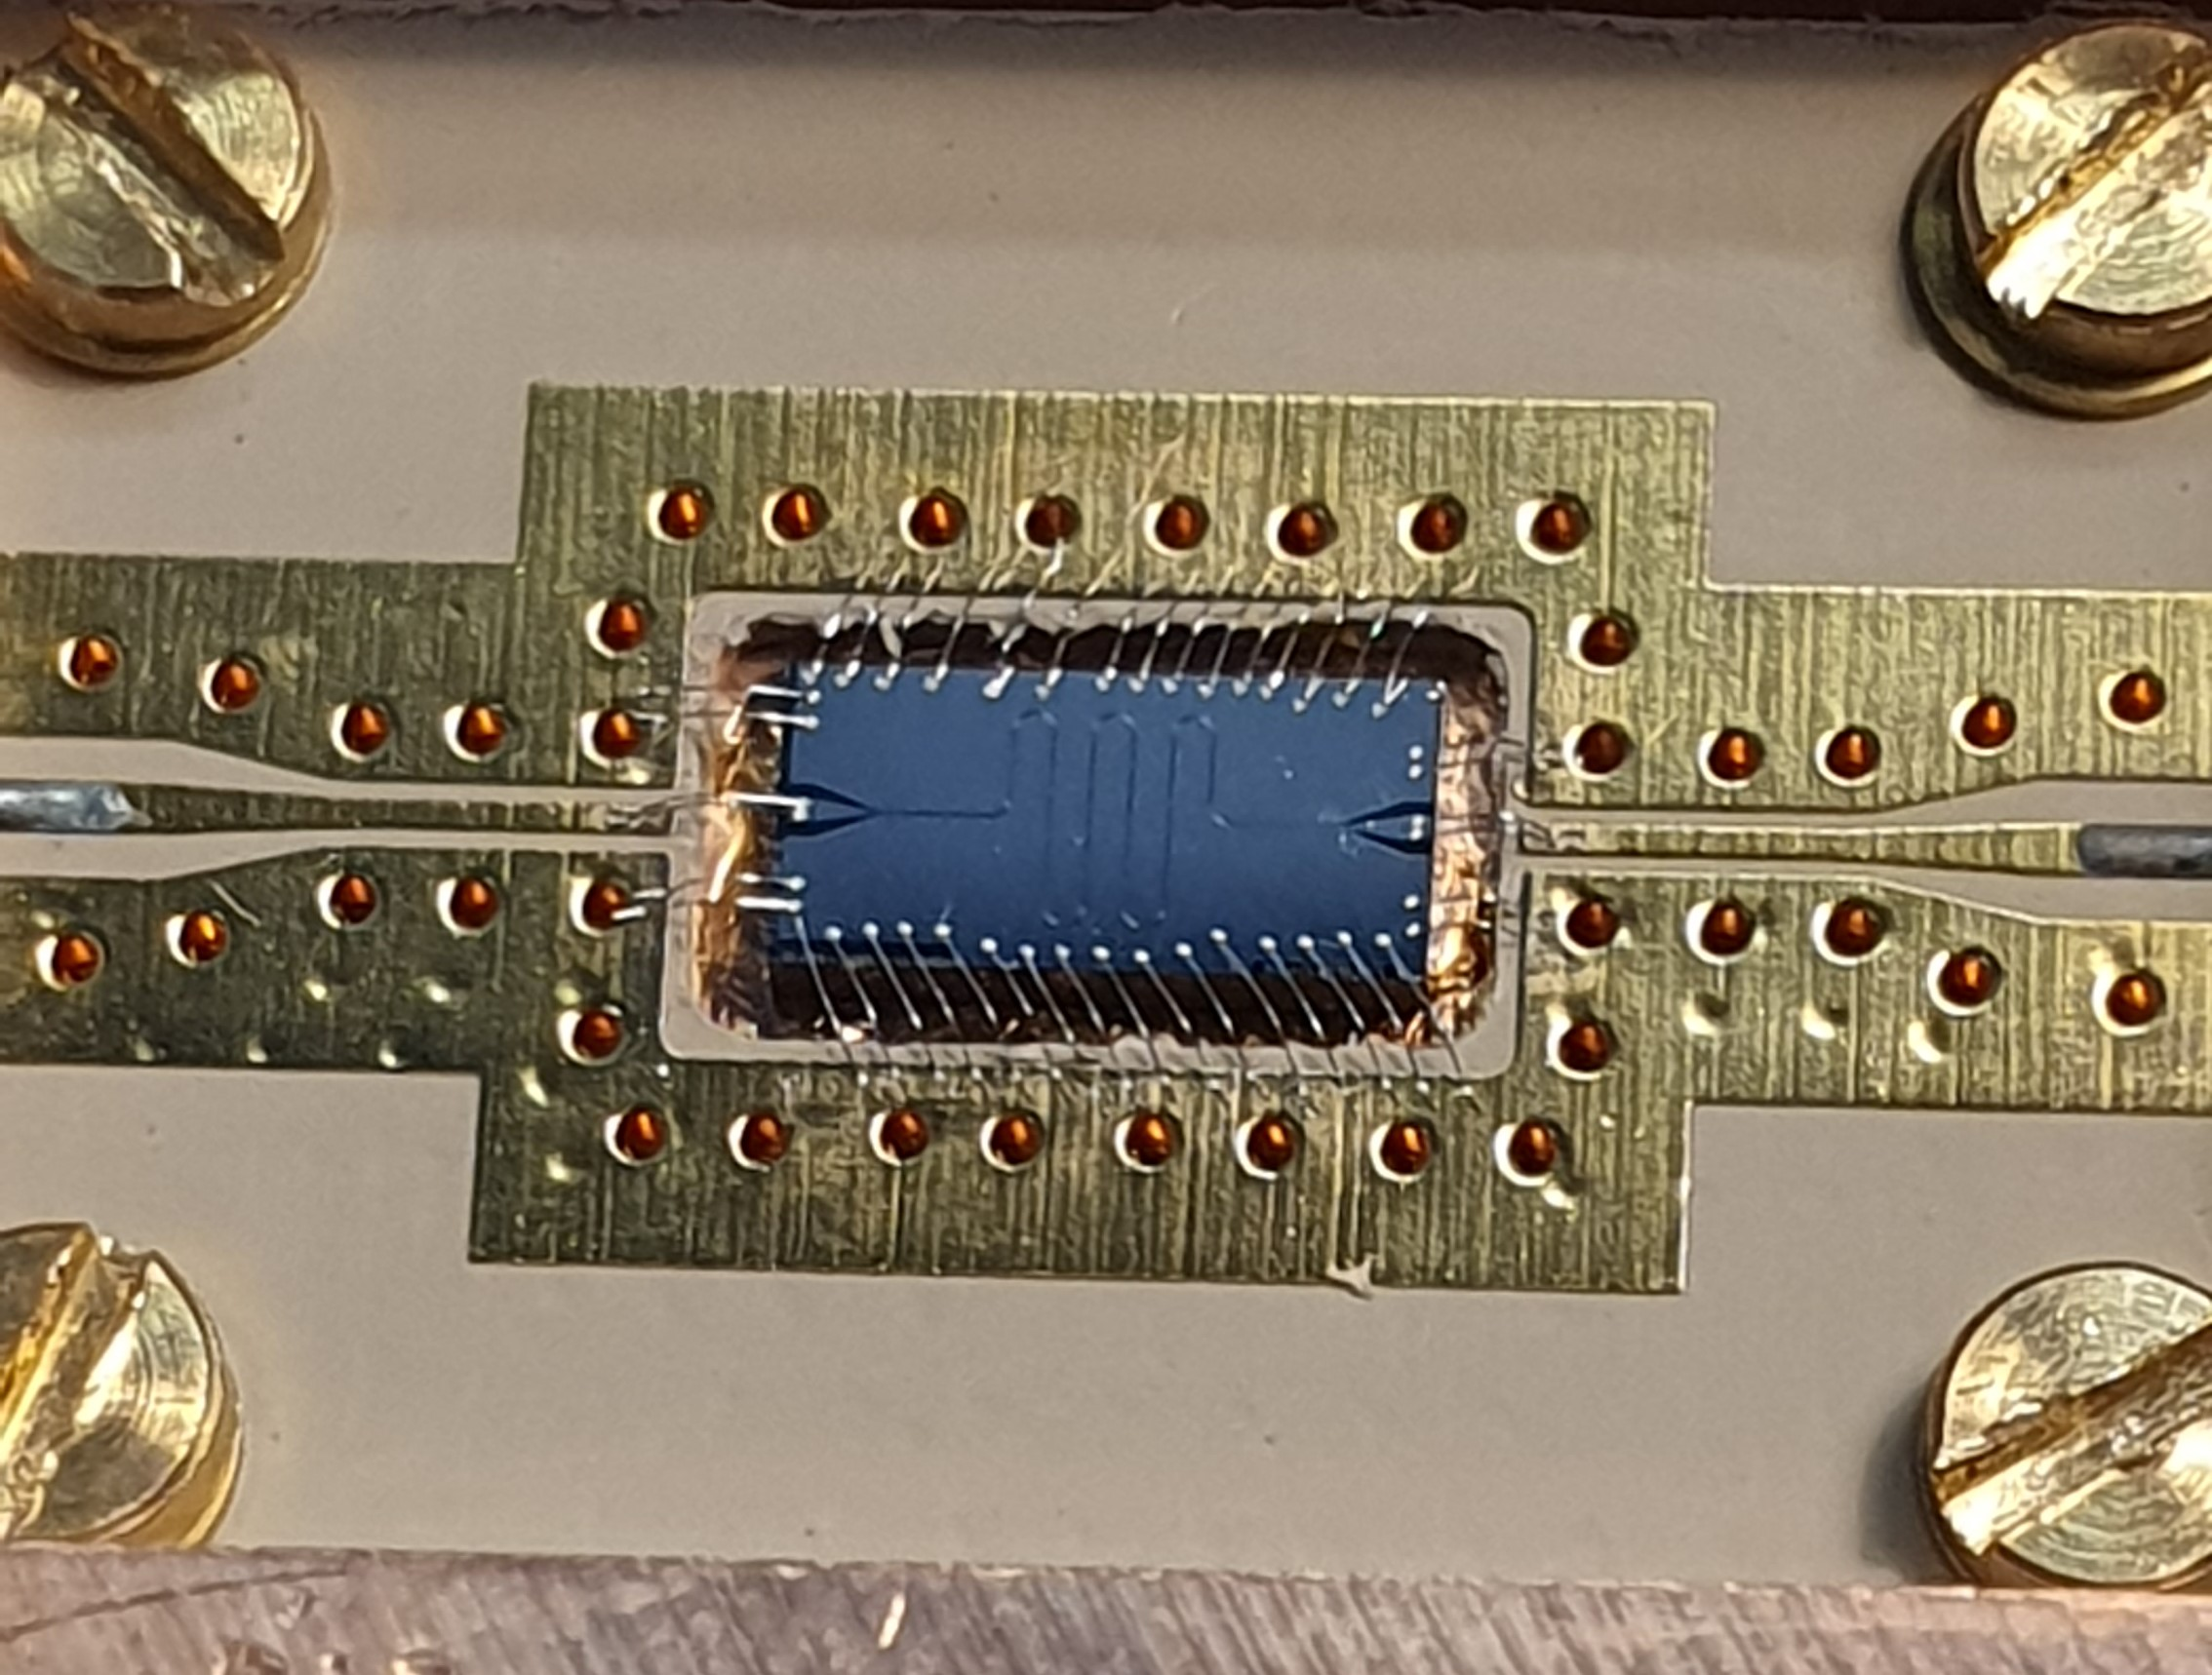
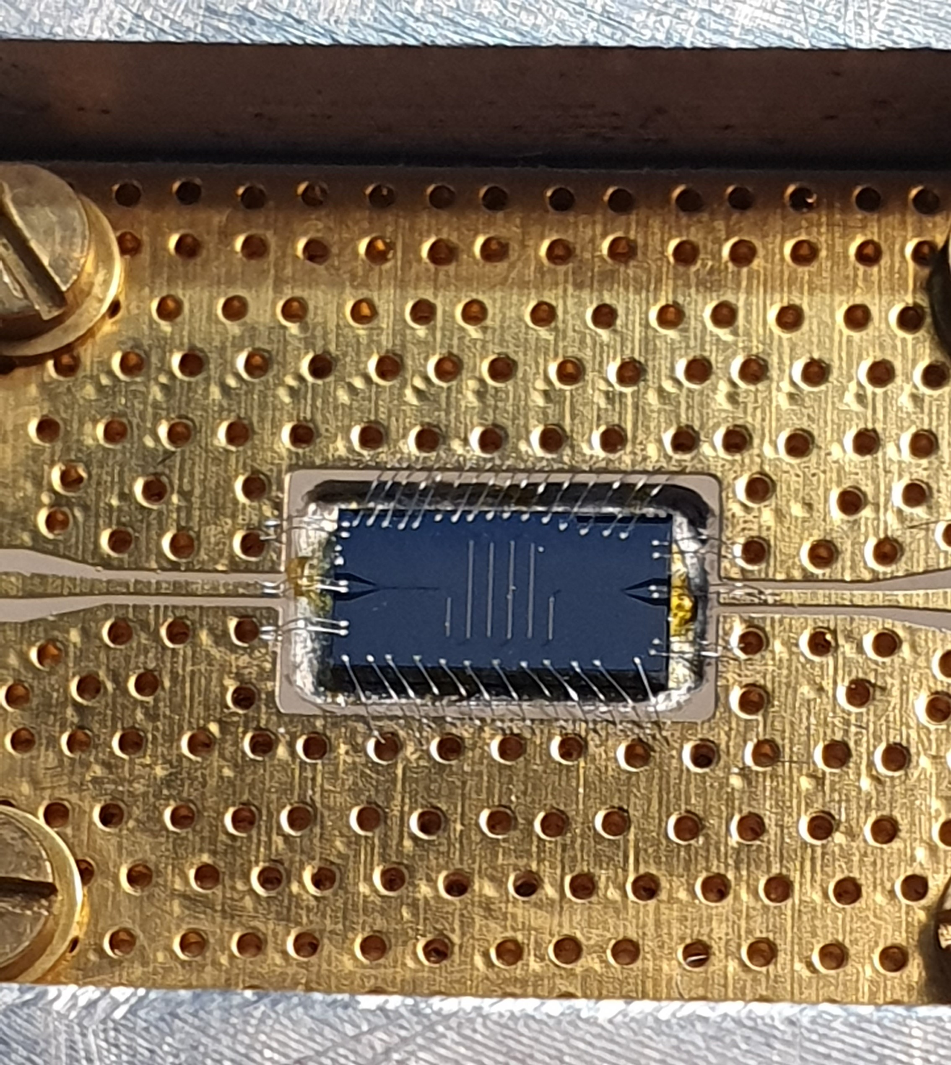
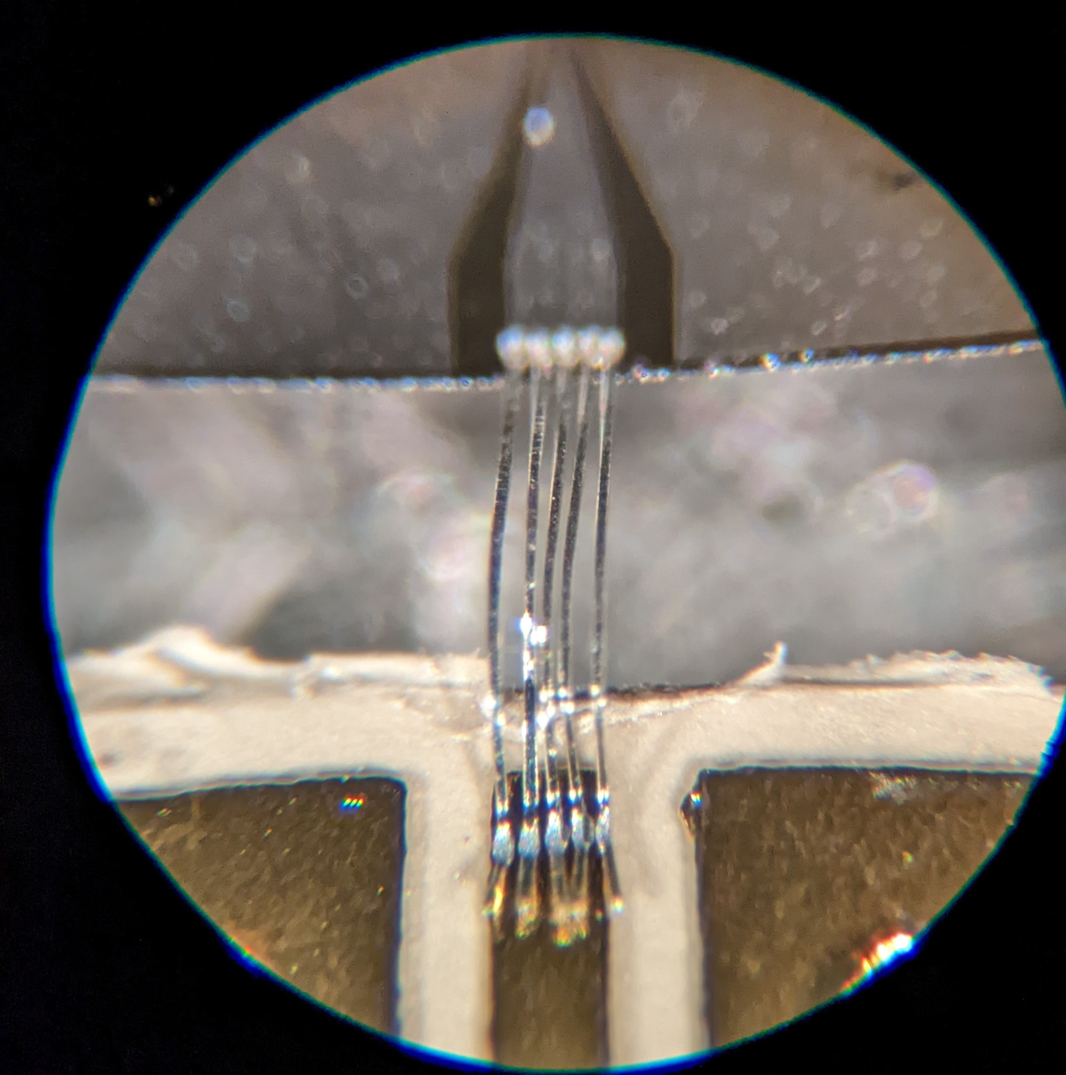
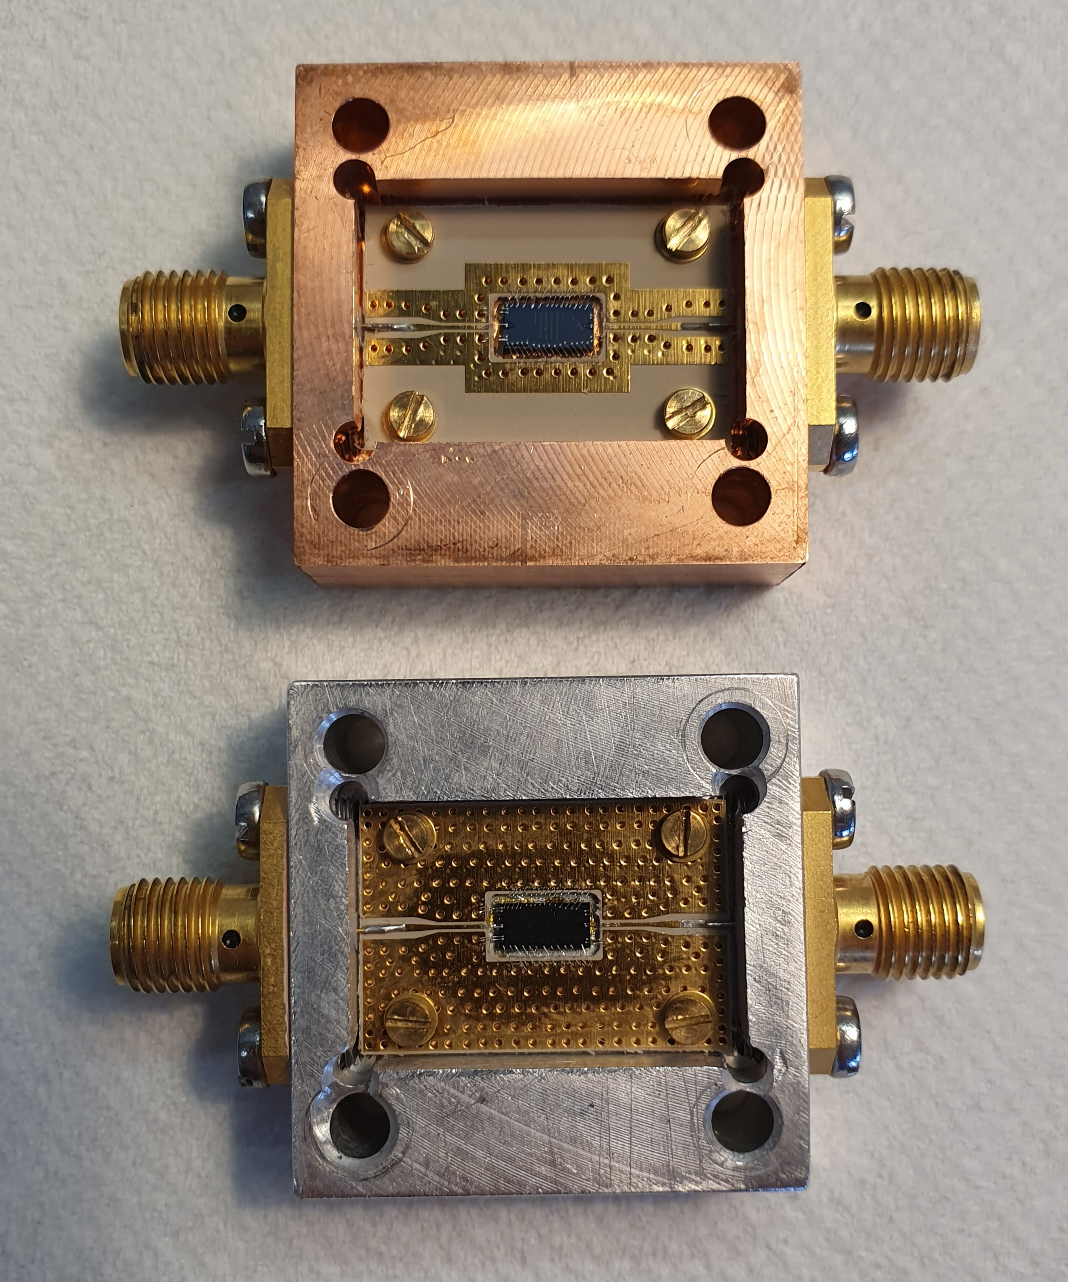

Slide 6
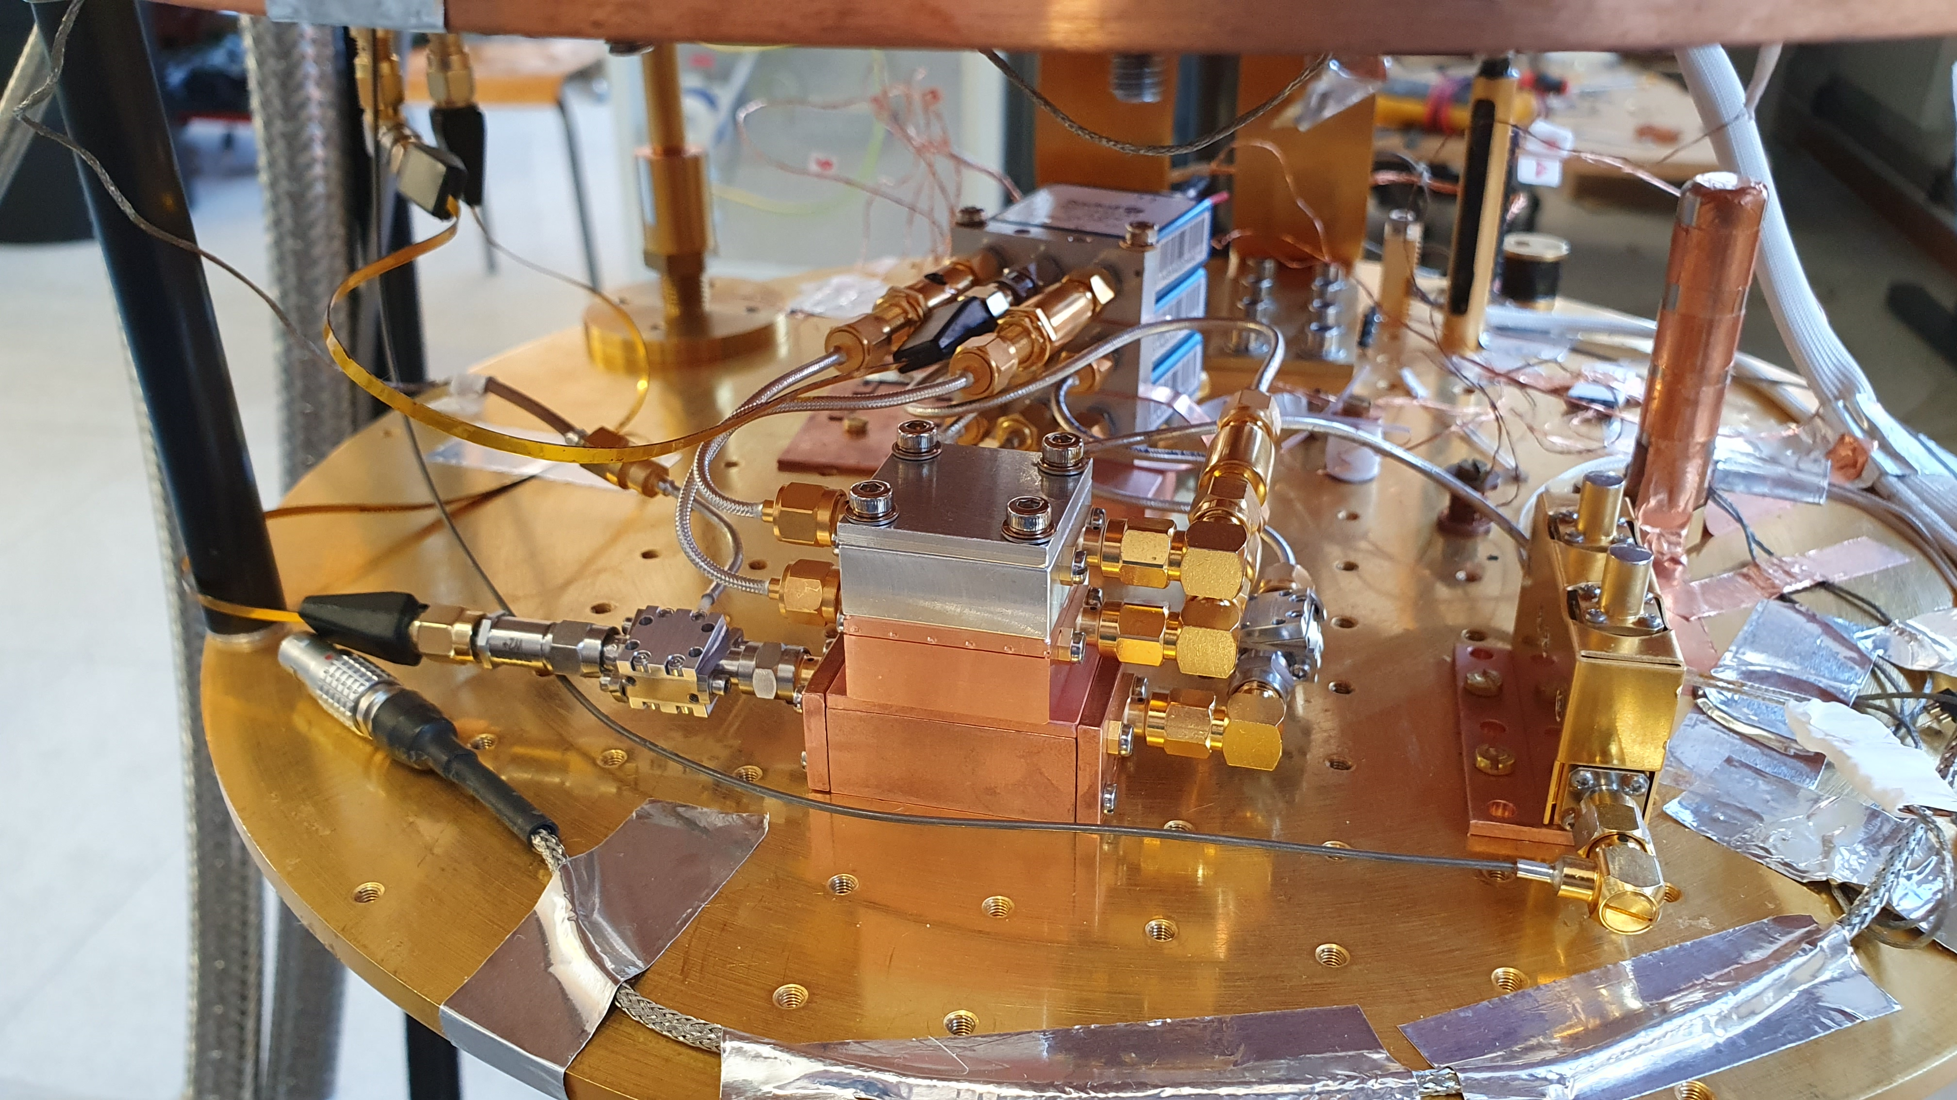
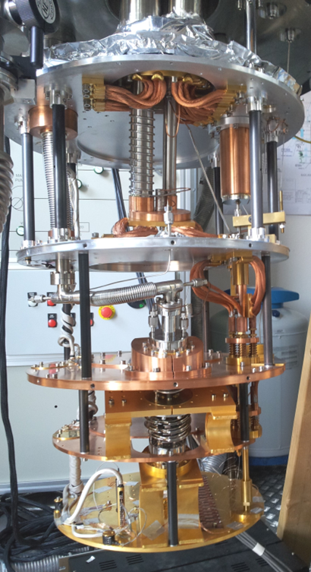
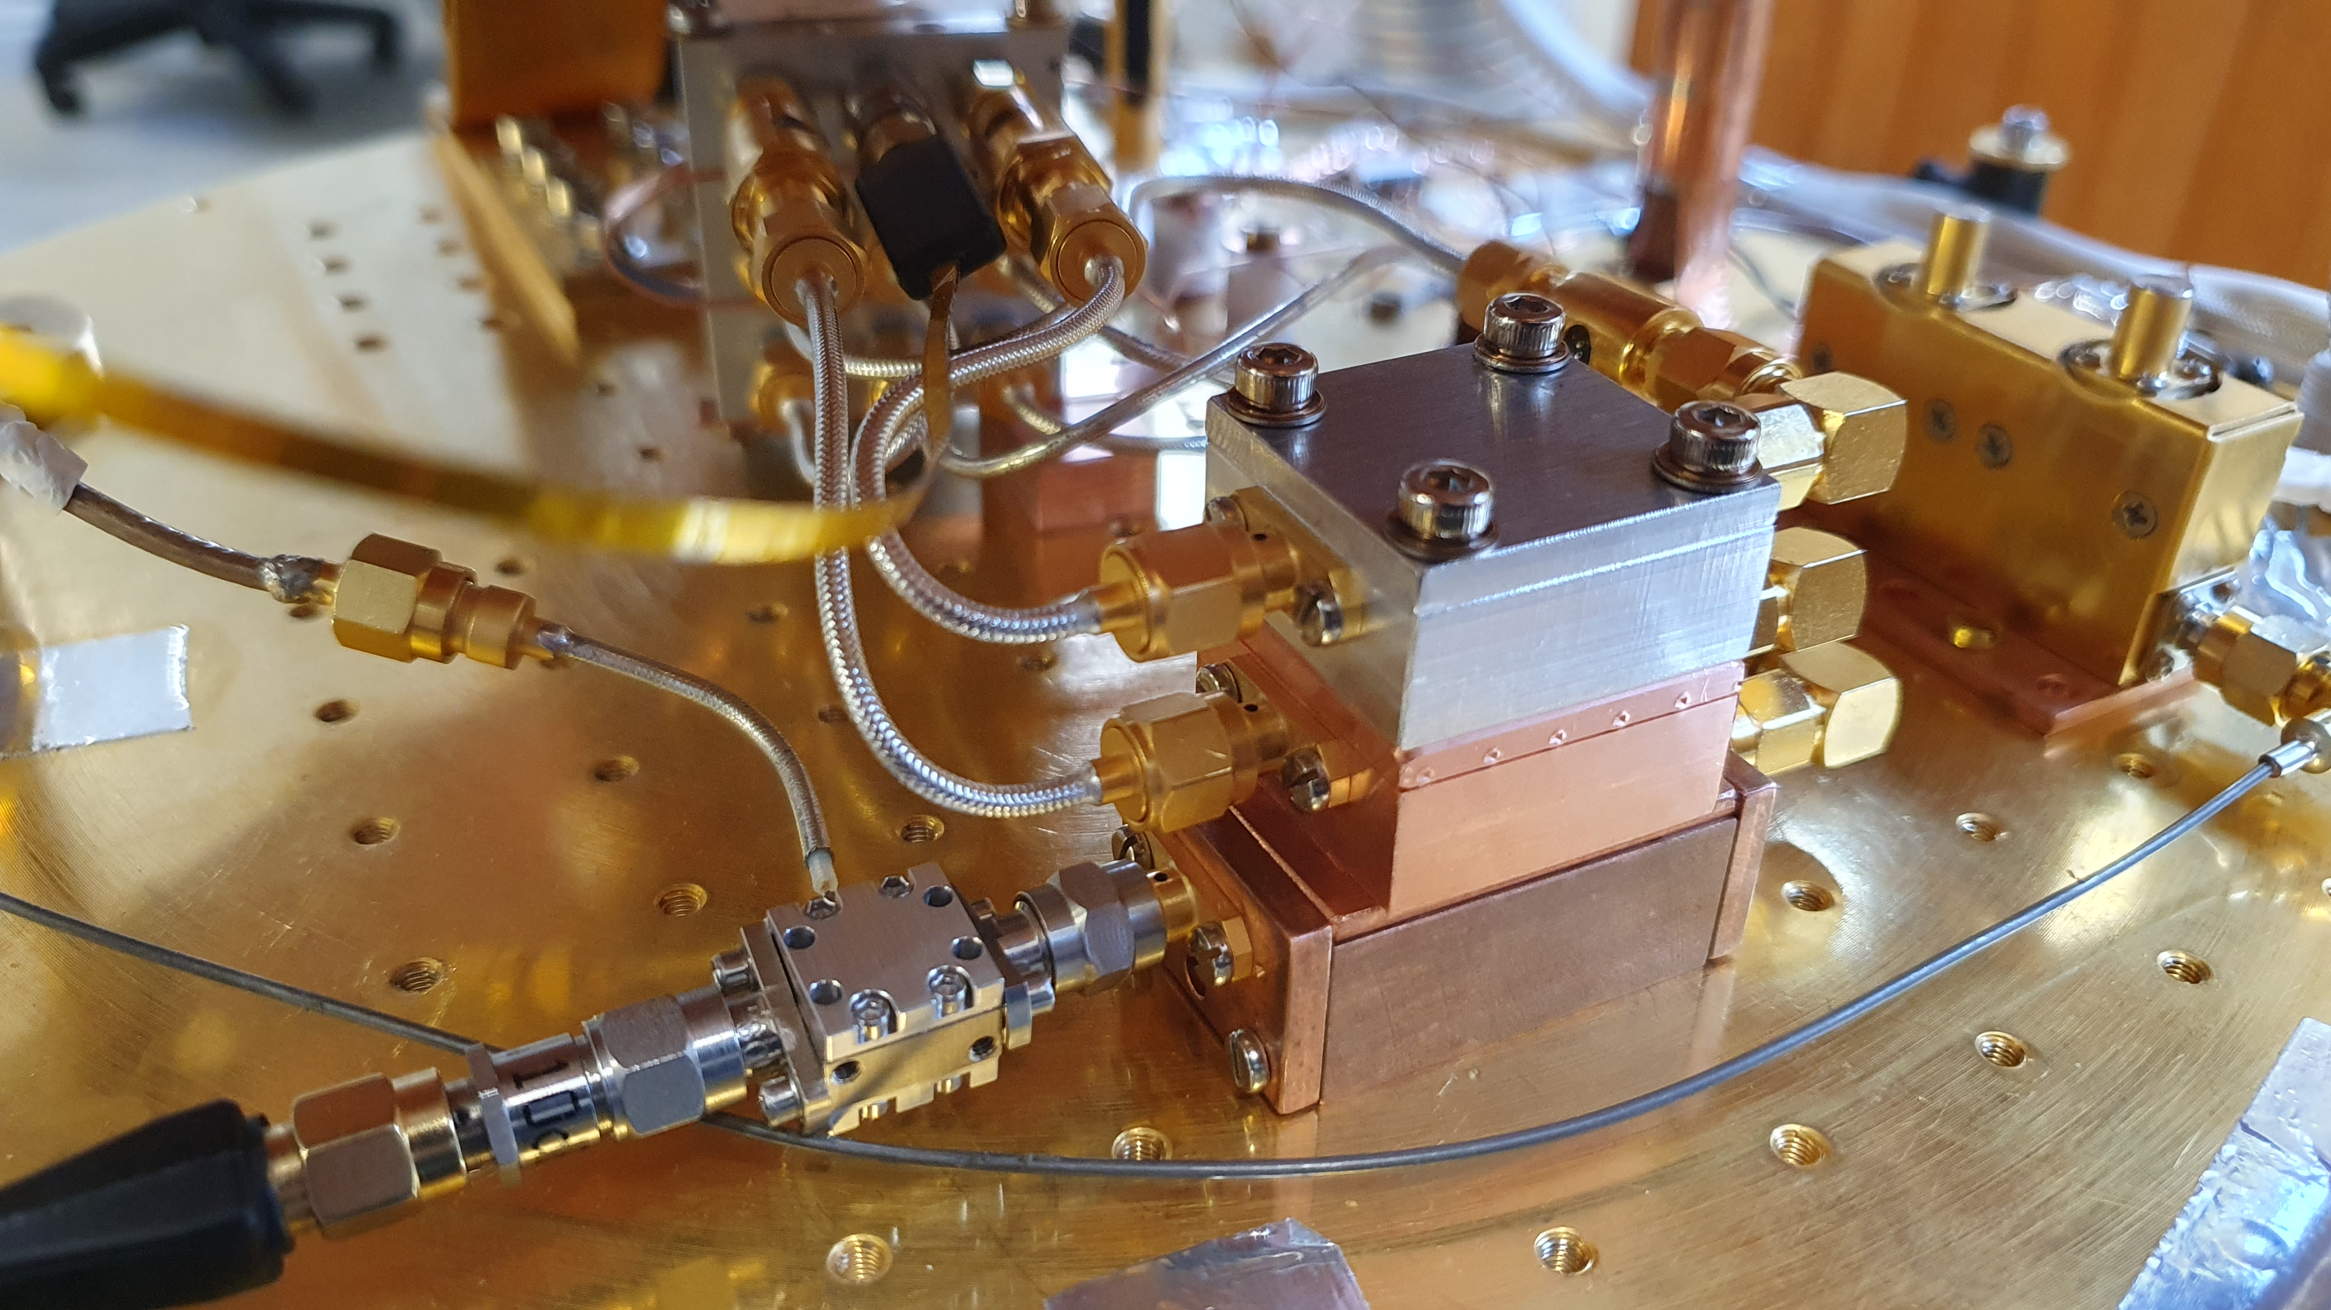

Slide 7
Schema di Misura
Signal
Generator
1
VNA
2
20dB
Room Temperature
-20dB
-20dB
4 K Plate
35dB
-30dB
Cold Plate
IR Filter
Resonator
IR Filter
-10dB
Switch
Switch
IR Filter
Resonator
IR Filter
Switch
-10dB
Bias-Tee
TWPA
Bias-Tee
MC 20-30 mK

Slide 8
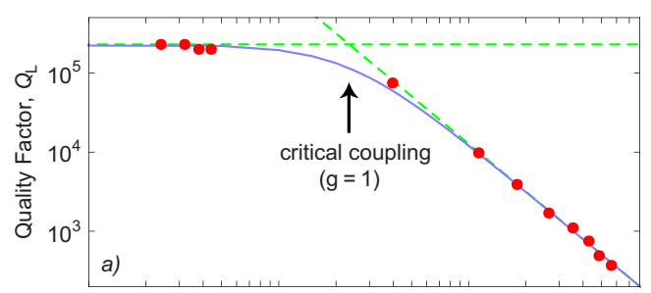
Comportamento atteso per risonatori singoli λ/2
Accoppiamento forte «interdigitato»
Accoppiamento debole «a gap»
Stima del Q intrinseco e di come controllare il Q attraverso la capacità di accoppiamento
Goppl et al. JAP, 104, 113904 (2008)

Slide 9
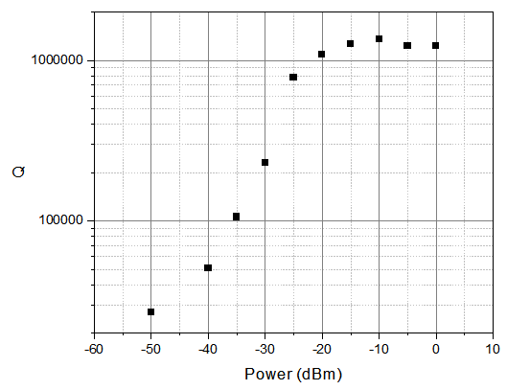
Risultati Sperimentali (da inizio 2023)
Raffreddati 8 die con risonatori
4 die con ris λ/2 acc. gap
4 die con 4 ris λ/4 ciascuno, accop. IDC e Elbow
Solo una misura con Q>10⁶ (λ/2, 1350000)
Max Q ris λ/4: 85000
Bassa potenza (verso 1 fotone) riduce Q
RISONATORI | Qmax high power | Qmax low power | Freq Ris (GHz) | Holder | Bonding | PCB
RES_L/4_IDC_SNAKE | 85000 | 35000 | 5,13 - 5,3614 - 5,572 - 5,7839 | Al | In FBK, Molti in Al e 8 in Au | metal Cu+Au copertura completa
RES_L/2_10700_GAP10 | 1350000 | 27000 | 5,63847 | Al | In lab, pochi in Al | metal Cu+Au copertura completa
RES_L/2_10700_GAP10 BIS | 10? | 10? | 5,863945 | Cu+piastrina | In lab, pochi in Al | metal Cu+Au copertura completa
RES_L/4_IDC_SNAKE n°2 | 4000 | 3600 | ? - 5,376 - 5,597 - 5,8164 | Al | In lab, pochi in Al | metal Cu+Au copertura completa
RES_L/2_10700_GAP10 TRIS | 1000? | 1000? | 5,63668 | Al | In lab, 16 in Al | metal Cu+Au copertura completa
RES_L/4_ELBOW_SNAKE n°3 | 7200 | 6400 | ? - 5,204575 - 5,461286 - ? | Cu | In lab, 22 in Al | metal Cu+Au copertura completa
RES_L/2_10700_GAP10 n°2 | 5700 |  | 5,63706 | Al | In lab, 40 in Al | metal Cu+Au copertura completa
RES_L/4_ ELBOW_TRUMPET | 5000 | 5000 | 5,1549 - 5,409 - 5,6656 - ? | Cu | In lab, 40 in Al | metal Cu+Au copertura parziale
RES_L/2_10700_GAP1 | 27300 | 21100 | 5,637084 | Cu | In lab, 40 in Al | metal Cu+Au copertura parziale
RES_L/2_10700_GAP5 | 1000? | 1000? | 5,641285 | Al | In lab, 40 in Al | metal Cu+Au copertura completa
Problemi
Qualche incollaggio (-> raffreddamento?) fallisce
No Riproducibilità (1 die con Ris λ/2 raffreddato 3 volte). Aging?
Antirisonanza vicino risonanza λ/2 sempre presente (anche nelle simulazioni)
Bassi Q nei Ris λ/4
Non tutte le antirisonanze λ/4 sono sempre presenti

Slide 10
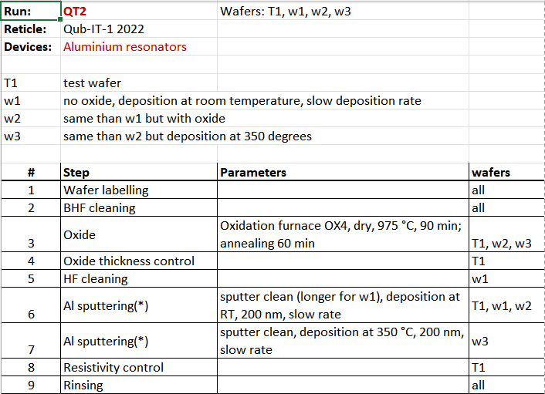
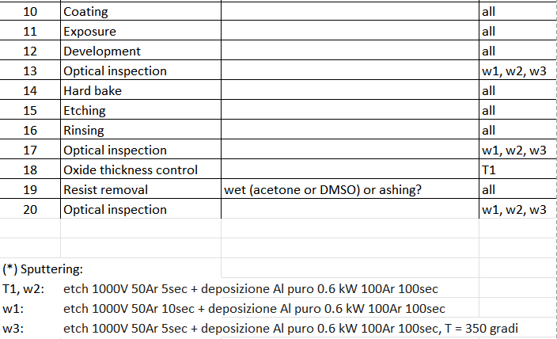
Nuova fabbricazione QT-2 – Stesso Design
Differenze fra QT-1 e QT-2
QT-1: deposizione Al rapida (15 nm/s), ad alta T (350 °C), su Si+SiO₂ (50 nm)
QT-2 w1: deposizione Al “lenta” (1,5 nm/s), a T_{amb}, su Si
QT-2 w2: deposizione Al “lenta” (1,5 nm/s), a T_{amb}, su Si+SiO₂ (40 nm)
QT-2 w3: deposizione Al “lenta” (1,5 nm/s), ad alta T (350 °C), su Si+SiO₂ (40 nm)
Possibili modifiche (migliorative?) nei prossimi run
Grasso Apiezon N (con polvere Cu) al posto della colla GE
Filtri passa basso
Schermo esterno rame + cryoperm
5 switch -> 4 ris
pogo pin
eccosorb su pareti interne schermi
lamierino in Cu per termalizzazione PCB
PCB con tracce più precise

Slide 11
Fine

Slide 12
Extra Slides

Slide 13
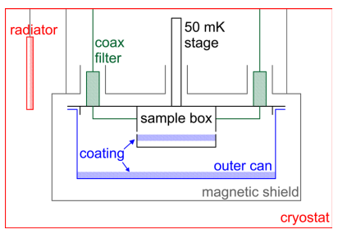
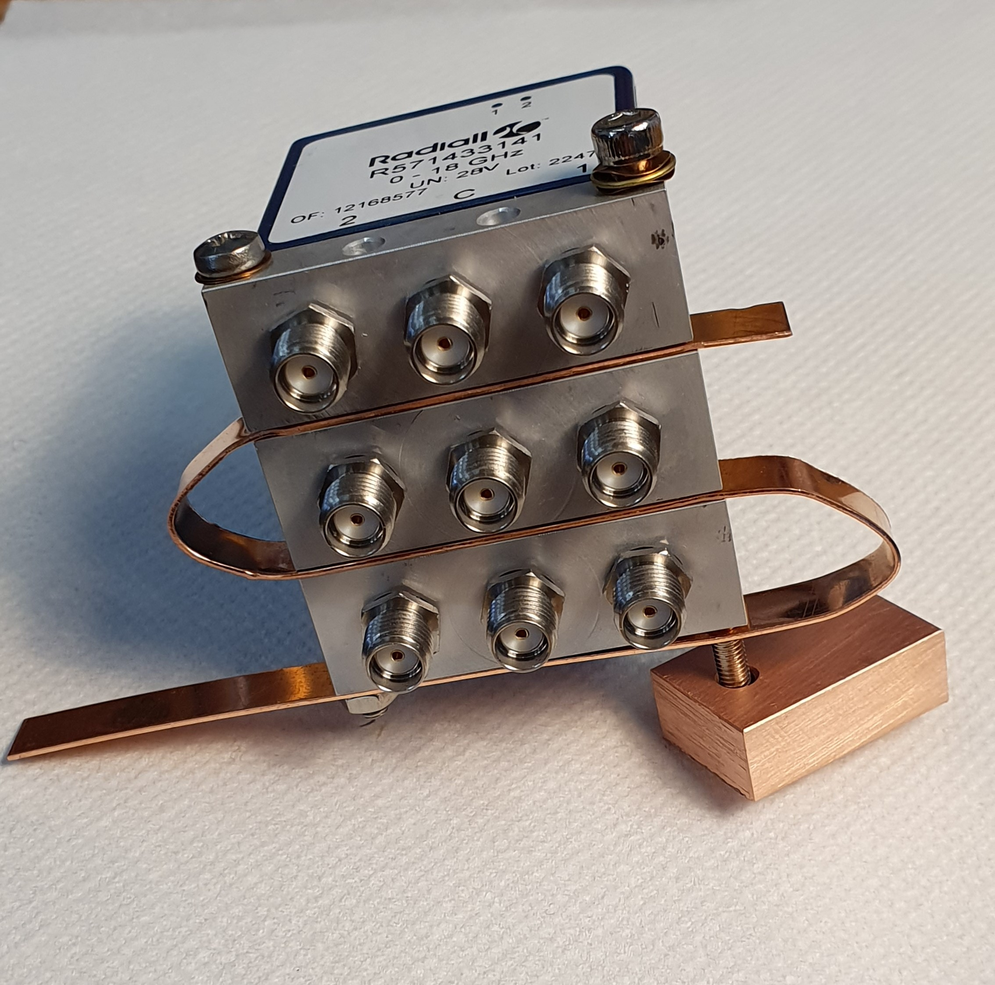
PCB: PCB4U Baselectron, AD1000, e=10.2, spessore 0.51 mm, metal Cu+Au 35 micron
Veratim distributore pogo pin
Cavi Delft Circuits Cri/oFlex 2, 30cm da 12 GHz, 430€+iva
Cavi coassiali Cinch Connectors Hand Formable
QMC-CRYOIRF-002MF high cutoff (10 GHz). 600€
Marki FLP-0750, 7.5 GHz, FLP-0960, 9.6 GHz
Switch criogenici Radiall a 2 vie R571433141, 500€
VNA Copper Mountain C2220 21k€

